Slide 1
当算法与前端相遇
赵晓强

Slide 2
我要讲点啥？
前端有比要了解算法吗？
一生二，二生三，三生全部代码
算法的技巧和示例
时间复杂度怎么算
Notes:
之前和在座的某几位讨论过，他们的意见并没有一边倒。本着不试试怎么知道有没有用的心理还是拿起了这本书，得到的结论是肯定的，要不我站在这里不是打脸吗！但是！分析很有料，一会儿我们一起聊聊，看看我的理由能不能打动你去学学算法，或者再把算法深入一下。
道家语录，我们在这里设个悬念，先卖个关子，到底在我心目中什么是一，是全部代码的根基？三又是什么，居然能生全部代码，是妖孽还是女娲？
学了就能用，包教包会
学算法怎么可以不会这个，但是这个真的不好算，我到现在还怀疑能不能给你们讲明白 (人性就是看热闹，出丑更期待)

Slide 3
前端有必要了解算法吗？
加快页面渲染速度
平时写业务代码
写库和框架
读代码呢
面试
能让我更聪明，少加班，生活更幸福吗
Notes:
2s 的页面，80%在网络开销，600sm的优化起点，50%的优化很牛了，300sm 能感受到吗？
业务代码，调接口，传统的操作 Dom，现在用双向绑定
库，模块管理，循环依赖能解决不？图形或动画库，echart
Jquery，9k 行代码，选择器的处理，sizzle 就占到了2k 多行
被面-> 直接和钱有关，面别人->对逻辑的拆解和代码转换能力 -> 业务需求到抽象工程

Slide 4
前端有必要了解算法吗？
加快页面渲染速度 NO
平时写业务代码
写库和框架
读代码呢
面试
能让我更聪明，少加班，生活更幸福吗
Notes:
2s 的页面，80%在网络开销，600sm的优化起点，50%的优化很牛了，300sm 能感受到吗？
业务代码，调接口，传统的操作 Dom，现在用双向绑定
库，模块管理，循环依赖能解决不？图形或动画库，echart
Jquery，9k 行代码，选择器的处理，sizzle 就占到了2k 多行
被面-> 直接和钱有关，面别人->对逻辑的拆解和代码转换能力 -> 业务需求到抽象工程

Slide 5
前端有必要了解算法吗？
加快页面渲染速度 NO
平时写业务代码 NO
写库和框架
读代码呢
面试
能让我更聪明，少加班，生活更幸福吗
Notes:
2s 的页面，80%在网络开销，600sm的优化起点，50%的优化很牛了，300sm 能感受到吗？
业务代码，调接口，传统的操作 Dom，现在用双向绑定
库，模块管理，循环依赖能解决不？图形或动画库，echart
Jquery，9k 行代码，选择器的处理，sizzle 就占到了2k 多行
被面-> 直接和钱有关，面别人->对逻辑的拆解和代码转换能力 -> 业务需求到抽象工程

Slide 6
前端有必要了解算法吗？
加快页面渲染速度 NO
平时写业务代码 NO
写库和框架 YES
读代码呢
面试
能让我更聪明，少加班，生活更幸福吗
Notes:
2s 的页面，80%在网络开销，600sm的优化起点，50%的优化很牛了，300sm 能感受到吗？
业务代码，调接口，传统的操作 Dom，现在用双向绑定
库，模块管理，循环依赖能解决不？图形或动画库，echart
Jquery，9k 行代码，选择器的处理，sizzle 就占到了2k 多行
被面-> 直接和钱有关，面别人->对逻辑的拆解和代码转换能力 -> 业务需求到抽象工程

Slide 7
前端有必要了解算法吗？
加快页面渲染速度 NO
平时写业务代码 NO
写库和框架 YES
读代码呢 YES
面试
能让我更聪明，少加班，生活更幸福吗
Notes:
2s 的页面，80%在网络开销，600sm的优化起点，50%的优化很牛了，300sm 能感受到吗？
业务代码，调接口，传统的操作 Dom，现在用双向绑定
库，模块管理，循环依赖能解决不？图形或动画库，echart
Jquery，9k 行代码，选择器的处理，sizzle 就占到了2k 多行
被面-> 直接和钱有关，面别人->对逻辑的拆解和代码转换能力 -> 业务需求到抽象工程

Slide 8
前端有必要了解算法吗？
加快页面渲染速度 NO
平时写业务代码 NO
写库和框架 YES
读代码呢 YES
面试 YES
能让我更聪明，少加班，生活更幸福吗
Notes:
2s 的页面，80%在网络开销，600sm的优化起点，50%的优化很牛了，300sm 能感受到吗？
业务代码，调接口，传统的操作 Dom，现在用双向绑定
库，模块管理，循环依赖能解决不？图形或动画库，echart
Jquery，9k 行代码，选择器的处理，sizzle 就占到了2k 多行
被面-> 直接和钱有关，面别人->对逻辑的拆解和代码转换能力 -> 业务需求到抽象工程

Slide 9
前端有必要了解算法吗？
加快页面渲染速度 NO
平时写业务代码 NO
写库和框架 YES
读代码呢 YES
面试 YES
能让我更聪明，少加班，生活更幸福吗 YES
Notes:
2s 的页面，80%在网络开销，600sm的优化起点，50%的优化很牛了，300sm 能感受到吗？
业务代码，调接口，传统的操作 Dom，现在用双向绑定
库，模块管理，循环依赖能解决不？图形或动画库，echart
Jquery，9k 行代码，选择器的处理，sizzle 就占到了2k 多行
被面-> 直接和钱有关，面别人->对逻辑的拆解和代码转换能力 -> 业务需求到抽象工程

Slide 10
定义
描述一个特定的计算过程来实现输入和输出关系

Slide 11
一生二二生三三生全部代码
数据结构
判断和循环
函数
Notes:
备忘：描述一个特定的计算过程来实现输入和输出关系
数据结构，一切程序的基础，对于程序输入输出的都是数据，对数据的赋值和取值
然后我们用判断和循环来处理数据，描述关系
数据的取值赋值，判断和循环共同组成了函数，很多的函数组成了工程
广义的算法包括数据结构和狭义算法两部分，狭义算法主要指计算的这个逻辑。数据结构这一块感觉概念比较多：散列表、二叉树、红黑树，给我的感觉是对前端用处不太大，所以我们这里主要讲计算逻辑这一块，而判断在技巧上基本没什么值得展开讲的，搜易我们这里只讲循环。

Slide 12
循环
递归
直接循环

Slide 13
直接循环
起始
保持
终止

Slide 14
插入排序
起始：从第二个开始
保持：向后遍历每个元素，记录当前元素并将当前元素和前 面的元素相比，如果前面元素比当前元素大就向后移动一位，并记录移动后的空缺位，直到遇到比当前元素较小的元素或者到达左边界，将当前元素放入记录的空缺位中，然后下一个
终止：最后一个元素
Notes:
在白板上画一下；
注意分离，这样一个简单的排序实际上是两个循环
边界判断：第一个需要吗？需要，第二个需要吗？不需要
你写任何的循环，套这三条，我发现写得快 bug 少

Slide 15
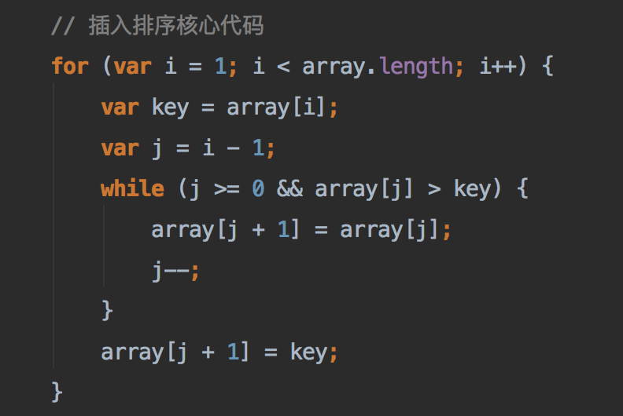

Slide 16
递归(分治)
分解
解决
合并

Slide 17
快排
分解：将数组的最后一个元素作为分割元素，移动数组中的元素，使左边小于此元素右边大于此元素，将此元素的左右两部分视为新的数组
解决：最后被分割而成的数组长度为0和1时直接返回，否则继续分解
合并：无
Notes:
全靠发挥了，但愿能顺畅的讲出来。

Slide 18
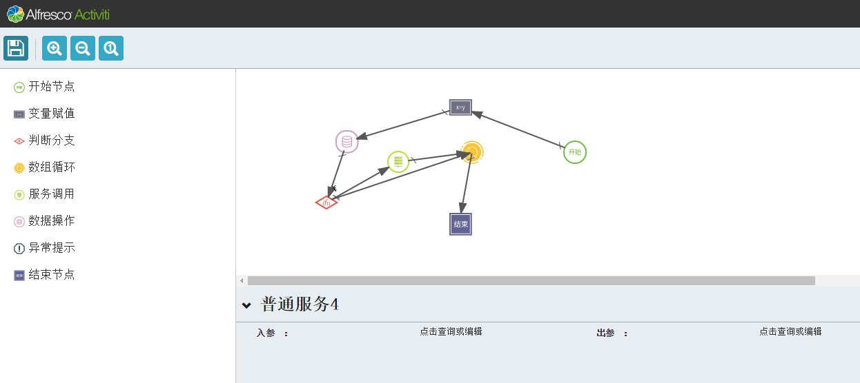
例子
Notes:
讲一下算法思路？

Slide 19
例子

Slide 20
时间复杂度
计算次数关于计算数据量的函数表达式
最坏情况时间复杂度
期望时间复杂度
取最大项，并忽略系数
Notes:
计算次数关于计算数据量的函数表达式
Y=f(x);

Slide 21
举例
O(n) 手动反转数组
O(n^2) 插入排序
O(lg(n))

Slide 22
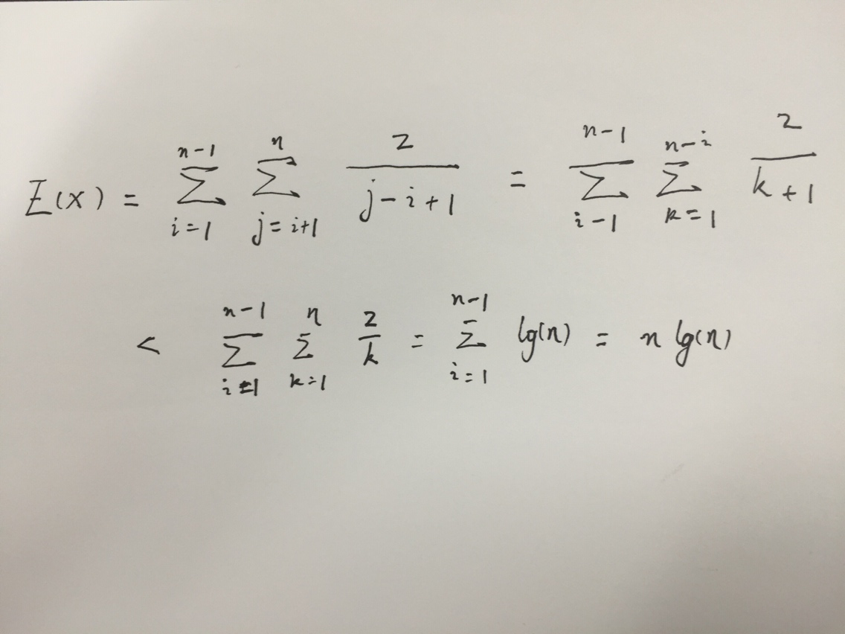
Notes:
在快排中每两个元素最多被比较一次，建立随机指示器 X[i,j] = I{z[i] 与 z[j] 进行比较}，(其中中括号中的字母表示下标)，这样算法的总比较次数可以标示为: X = 从1到n-1变量为i求和于 从i+1到n变量为j求和于 X[i,j]。其中 z[i] 与 z[j] 需要比较的概率就是他们在同一分段中被选为主元的概率，也就是 2/(j-1+1)，通过调和级数的放缩再舍去欧拉常数，上面的二重求和最终的计算结果就是 `nlgn`

Slide 23
谢谢！
Q&A

Slide 24
https://github.com/longze/my-cellar/tree/master/web/articles/algorithms-1

